Slide 1

Найменше спільне кратне
Дивіться відео-версію презентації за посиланням: https://youtu.be/0nKUkklkadU

Slide 2
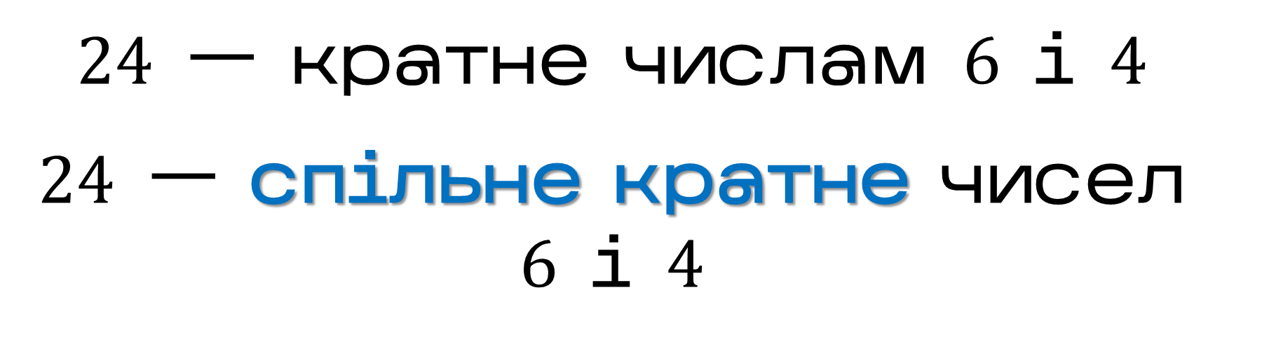
$24$ — кратне числам $6$ і $4$
$24$ — спільне кратне чисел $6$ і $4$

Slide 3
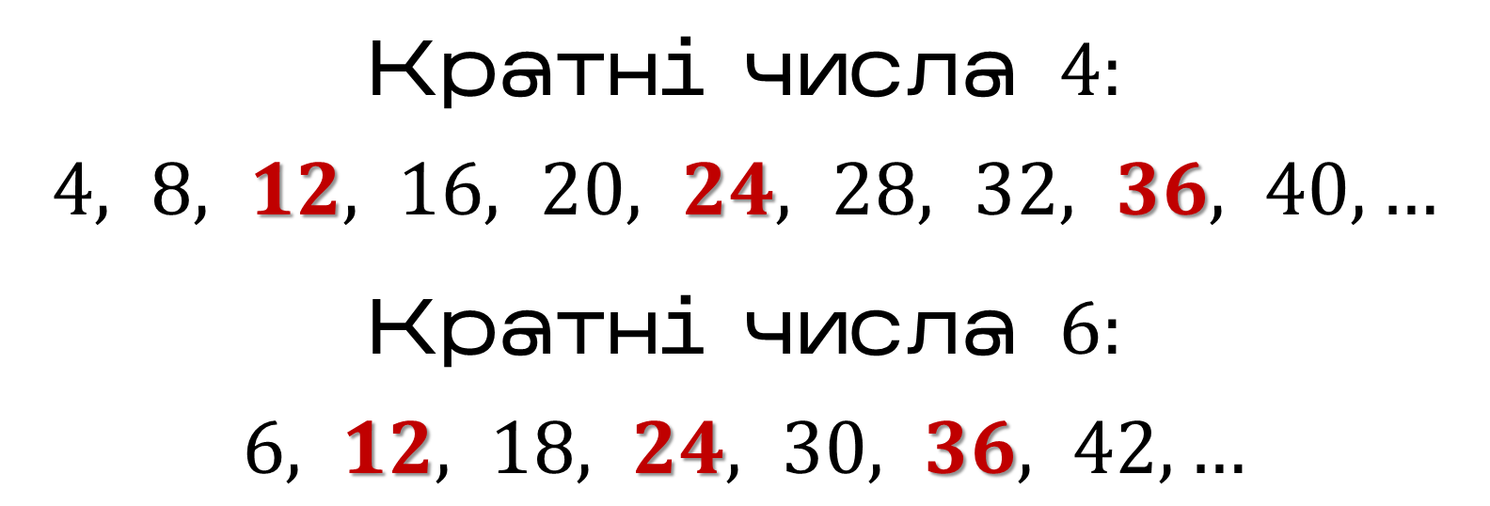
Кратні числа $4:$
$4, 8, 12, 16, 20, 24, 28, 32, 36, 40, …$
Кратні числа $6:$
$6, 12, 18, 24, 30, 36, 42, …$

Slide 4
Найменше натуральне число, яке ділиться націло на кожне з двох даних натуральних чисел, називають найменшим спільним кратним цих чисел

Slide 5

НСК $\left(a;b\right)$

Slide 6

НСК $\left(4;6\right)=12$

Slide 7
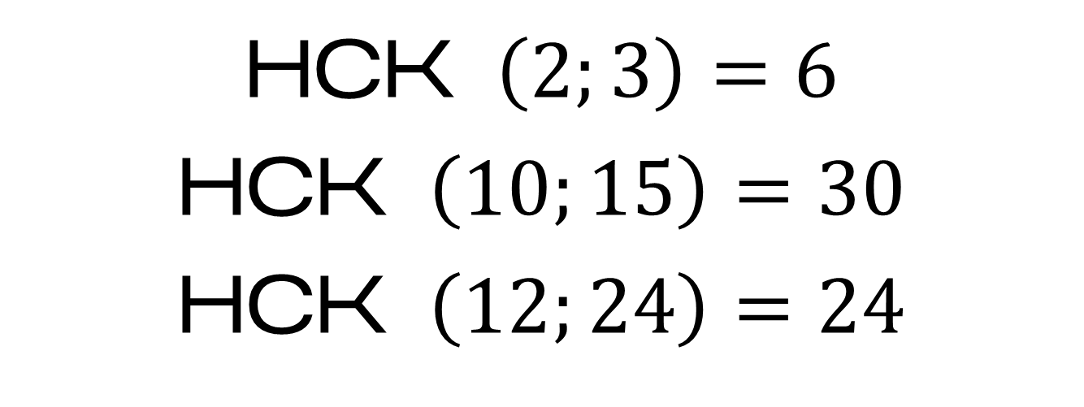
НСК $\left(2;3\right)=6$
НСК $\left(10;15\right)=30$
НСК $\left(12;24\right)=24$

Slide 8

НСК $\left(18;30\right)= ?$

Slide 9

$30, 60, 90$

Slide 10

НСК $\left(18;30\right)=90$

Slide 11
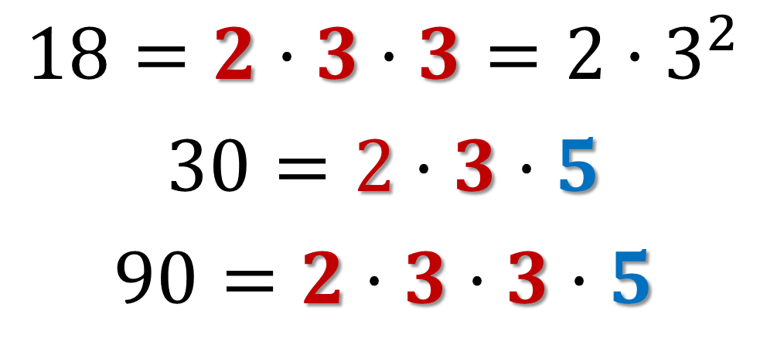
$$18=2·3·3=2·3^{2}$$
$$30=2·3·5$$
$$90=2·3·3·5$$

Slide 12

НСК $\left(84;90\right)= ?$

Slide 13
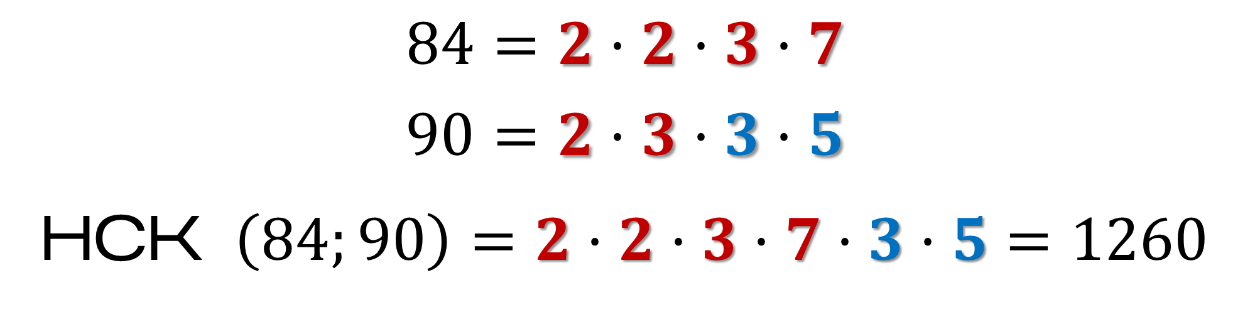
$$84=2·2·3·7$$
$$90=2·3·3·5$$
НСК $\left(84;90\right)=2·2·3·7·3·5=1260$

Slide 14
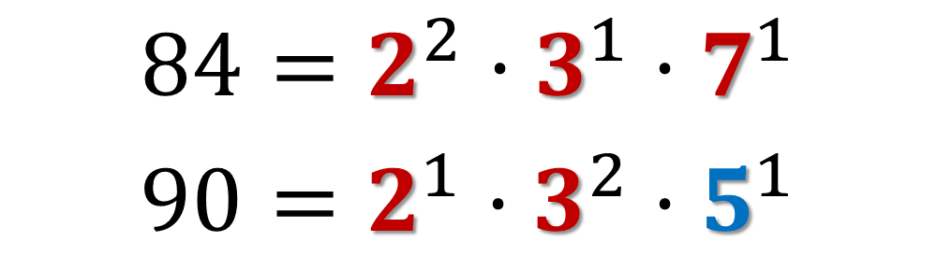
$84=2^{2}·3^{1}·7^{1}$
$90=2^{1}·3^{2}·5^{1}$

Slide 15
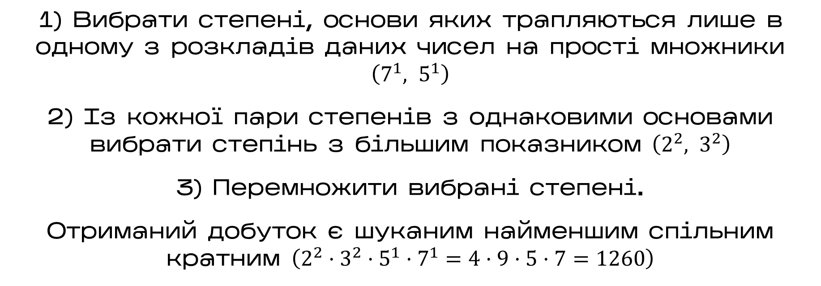
Правило знаходження НСК
1) Вибрати степені, основи яких трапляються лише в одному з розкладів даних чисел на прості множники $\left(7^{1}, 5^{1}\right)$
2) Із кожної пари степенів з однаковими основами вибрати степінь з більшим показником $\left(2^{2}, 3^{2}\right)$
3) Перемножити вибрані степені.
Отриманий добуток є шуканим найменшим спільним кратним $\left(2^{2}·3^{2}·5^{1}·7^{1}=4·9·5·7=1260\right)$

Slide 16
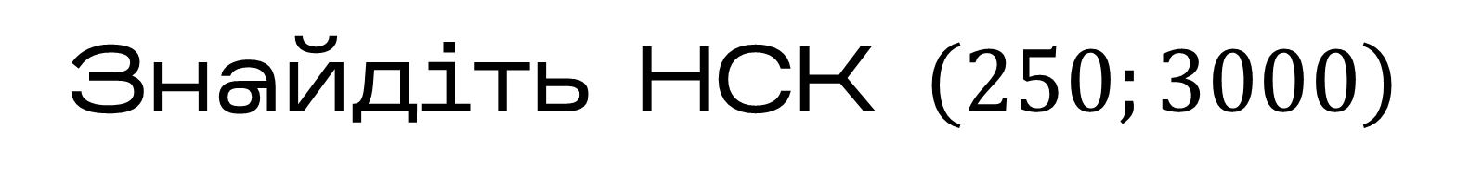
Приклад 1
Знайдіть НСК $\left(250;3000\right)$

Slide 17
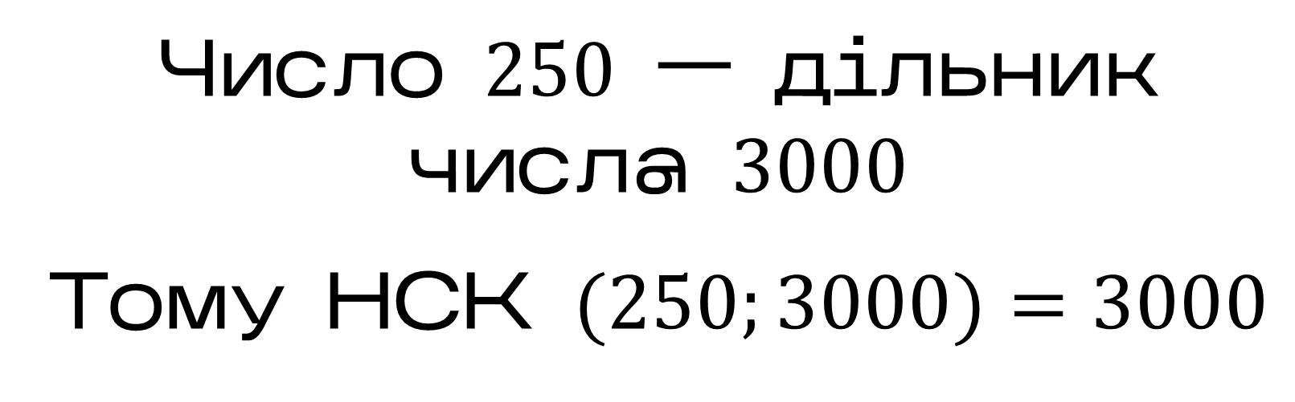
Розв’язання
Число $250$ — дільник числа $3000$
Тому НСК $(250;3000)=3000$

Slide 18
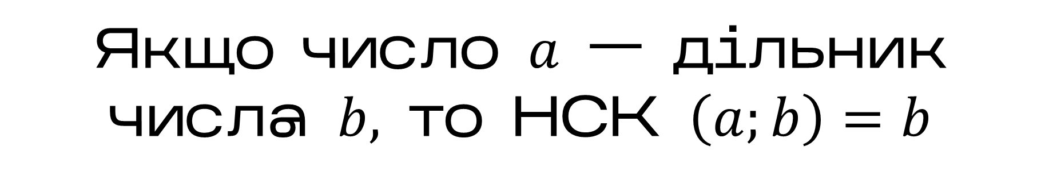
Якщо число $a$ — дільник числа $b,$ то НСК $\left(a;b\right)=b$

Slide 19

Приклад 2
Знайдіть найменше спільне кратне чисел $8$ і $15$

Slide 20
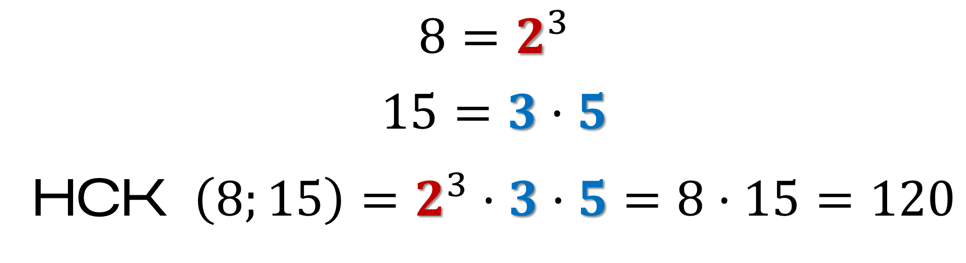
Розв’язання
$$8=2^{3}$$
$15=3·5$
НСК $\left(8;15\right)=2^{3}·3·5=8·15=120$

Slide 21
Правило знаходження НСК взаємно простих чисел
Найменше спільне кратне взаємно простих чисел дорівнює їхньому добутку

Slide 22
НСК можна знаходити для будь-якої кількості натуральних чисел

Slide 23
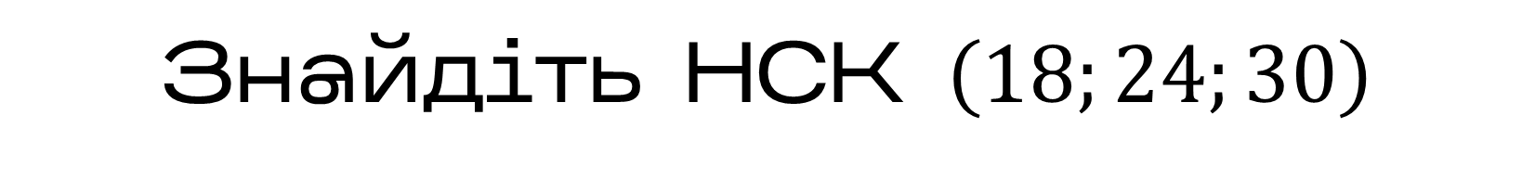
Приклад 3
Знайдіть НСК $\left(18;24;30\right)$

Slide 24
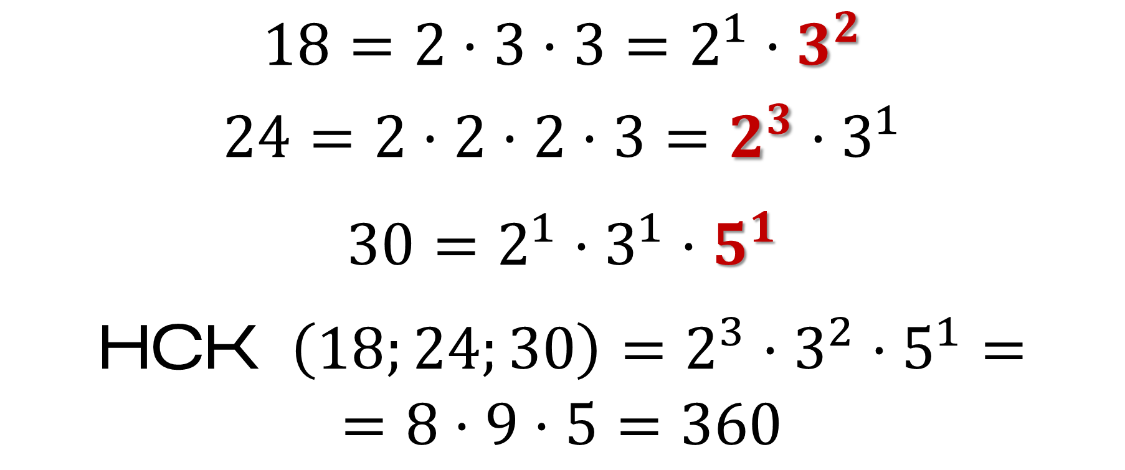
Розв’язання
$$18=2·3·3=2^{1}·3^{2}$$
$$24=2·2·2·3=2^{3}·3^{1}$$
$30=2^{1}·3^{1}·5^{1}$
НСК $\left(18;24;30\right)=2^{3}·3^{2}·5^{1}=$
$=8·9·5=360$

Slide 25


Slide 26
Яке число називають найменшим спільним кратним двох чисел?

Slide 27
Яке число називають найменшим спільним кратним двох чисел?
Правильна відповідь — Найменшим спільним кратним називають найменше натуральне число, яке ділиться націло на кожне з двох даних натуральних чисел

Slide 28
Як можна знайти НСК двох натуральних чисел, використовуючи їхній розклад на прості множники?

Slide 29
Як можна знайти НСК двох натуральних чисел, використовуючи їхній розклад на прості множники?
Правильна відповідь —
1) Вибрати степені, основи яких трапляються лише в одному з розкладів даних чисел на прості множники

Slide 30
Як можна знайти НСК двох натуральних чисел, використовуючи їхній розклад на прості множники?
2) Із кожної пари степенів з однаковими основами вибрати степінь з більшим показником
3) Перемножити вибрані степені

Slide 31
Чому дорівнює НСК двох чисел, одне з яких є дільником другого?

Slide 32
Чому дорівнює НСК двох чисел, одне з яких є дільником другого?
Правильна відповідь — НСК таких чисел дорівнює більшому з них (тому, яке є кратним іншого)

Slide 33
Чому дорівнює НСК взаємно простих чисел?

Slide 34
Чому дорівнює НСК взаємно простих чисел?
Правильна відповідь — НСК таких чисел дорівнює їхньому добутку

